Slide 1


Kirjoita oivalluksesi tähän

Slide 2

Kirjoita oivalluksesi tähän

Slide 3
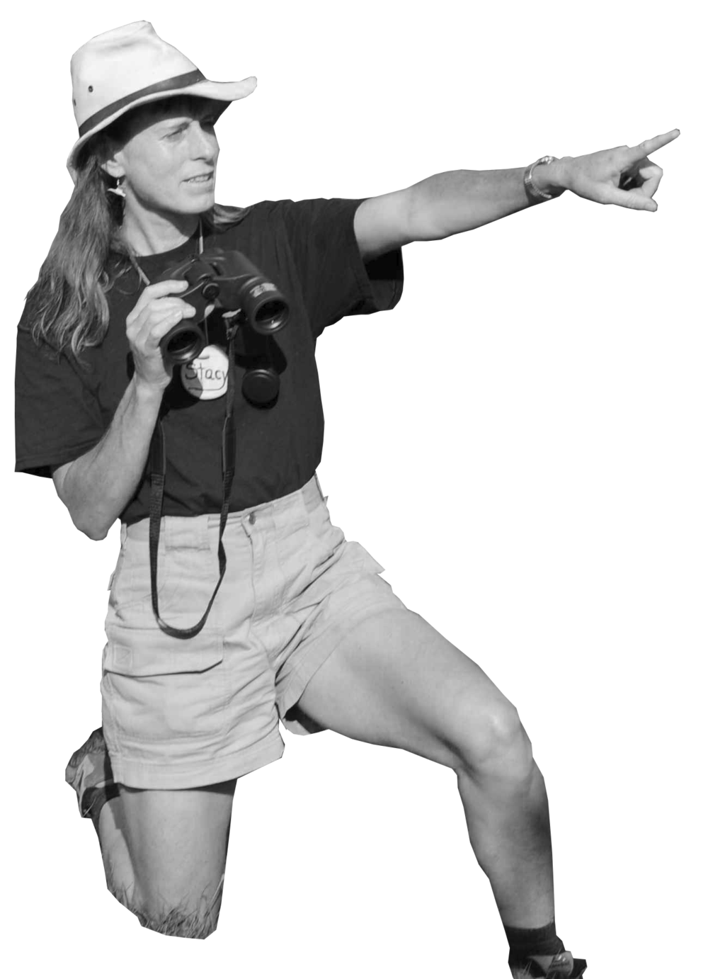
Kirjoita oivalluksesi tähän

